Slide 1
第三組
王柏翔-個人簡歷

Slide 2
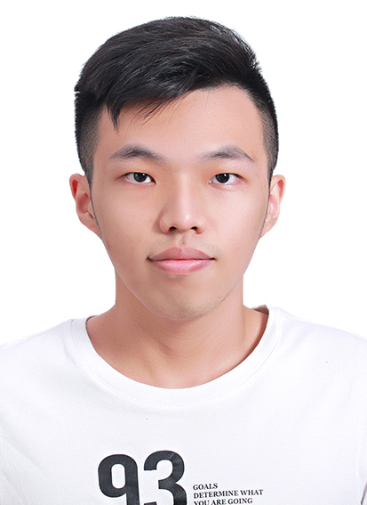
—SOMEONE FAMOUS
自我介紹
我是第三組的王柏翔，我擁有機械設計工程系所的學士學位，畢業於國立虎尾科技大學。在大學期間修過很多有趣的課程，有程式也有與3D列印等等，對新興科技都頗有興趣。

Slide 3
負責的功能
登入與註冊
會員相關
版本控管與雲端
相關功能資料表設計

Slide 4
所使用技術
我們專題所使用到技術
HTML/CSS/JavaScript
Bootstap
Github/Git
.Net Core 6 MVC
SQL Server
Vue.js
Web api
Azure
Visual Code
Visual Studio Code

Slide 5
心得
比起繪製3D圖檔，寫寫程式還比較有趣一點，邊學邊做大概也是這行業的常態了吧，雖然經歷了一些波折，但中間學習到業界會用的技能，令我受益良多，就算後來沒有走這行業，我相信這段經歷還是會使我有或多或少的成長，不管是對人或是學習，我都對自己更了解，也了解自己最需要的是什麼。

Slide 6
THANKS!
addyouremail@freepik.com
0963915586
boxiang19990808@gmail.com

